Slide 1
VLAAMSE TOETSEN
gewoon onderwijs
onderwijs.vlaanderen.be

Slide 2
Wat zijn de Vlaamse toetsen?

Slide 3
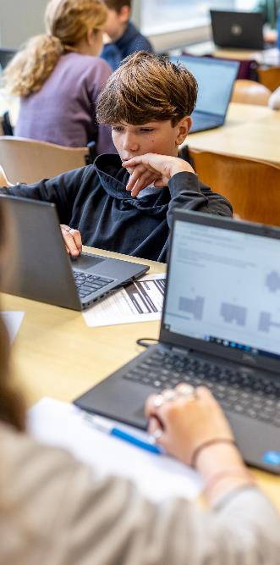
Wat zijn de Vlaamse toetsen?
Nederlands: begrijpend lezen
Wiskunde:
Wiskundige problemen oplossen
Specifieke thematoetsen (bijvoorbeeld meetkunde)
Vinden plaats op school
2 toetsmomenten tijdens de schooluren

Slide 4
Wie neemt deel aan de Vlaamse toetsen?

Slide 5
4de leerjaar lager onderwijs
= eerste afname
4de leerjaar lager onderwijs
4de leerjaar lager onderwijs
4de leerjaar lager onderwijs
6de leerjaar lager onderwijs
2de jaar secundair onderwijs
2de jaar secundair onderwijs
6de leerjaar lager onderwijs
2de jaar secundair onderwijs
2de jaar secundair onderwijs
6de jaar secundair onderwijs
APRIL / MEI
2024
2025
2026
2027

Slide 6
Hoe bereidt je kind zich voor?

Slide 7
Hoe bereidt je kind zich voor?
Je kind hoeft niet te studeren.
Je kind neemt op school deel aan de kennismakingstoets:
Je kind leert inloggen op het toetsplatform.
Je kind maakt kennis met het soort vragen.
Periode: 10 maart tot en met 24 april 2025

Slide 8
Welke hulpmiddelen mag je gebruiken?

Slide 9
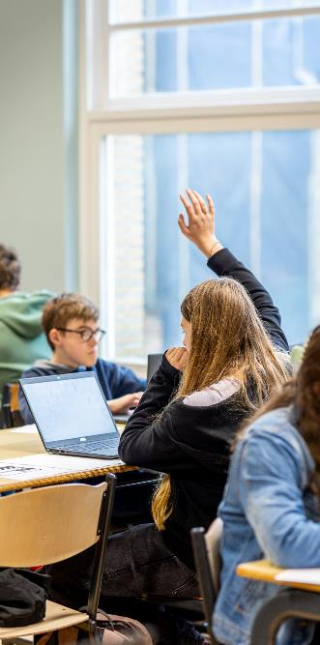
Welke hulpmiddelen mag je gebruiken?
Hulpmiddelen voor elke leerling:
Verklarend woordenboek
Uitleg bij een woord
Digitale markeerstift
Donkere modus of hoge contractmodus
Zoomfunctie
Formuleblad (leerlingen in de B-stroom)

Slide 10
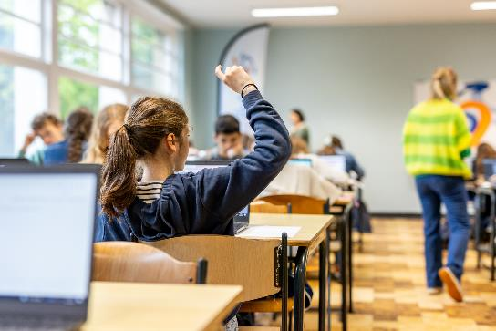
Welke hulpmiddelen mag je gebruiken?
Hulpmiddelen die leerlingen dagelijks in de klas gebruiken:
Voorleessoftware
Hulpkaarten (zoals een tafelkaart)

Slide 11
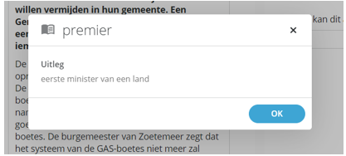
Voorbeelden van hulpmiddelen
Uitleg bij een woord
De Minister van Binnenlandse Zaken doet een oproep om belachelijke GAS-boetes te vermijden. De premier zegt dat sommige gemeenten de GAS-boetes misbruiken. Zo halen de gemeenten namelijk meer geld binnen.
Digitale markeerstift
Welke vlakke figuur is een driehoek, welke een vierhoek en welke een vijfhoek.
Elke leerling kan met een digitale markeerstift woorden markeren.
Als een leerling met de muis klikt op een woord dat onderstreept is, verschijnt de uitleg van dat woord in een pop-up venster.

Slide 12
Wanneer krijg je de resultaten?

Slide 13
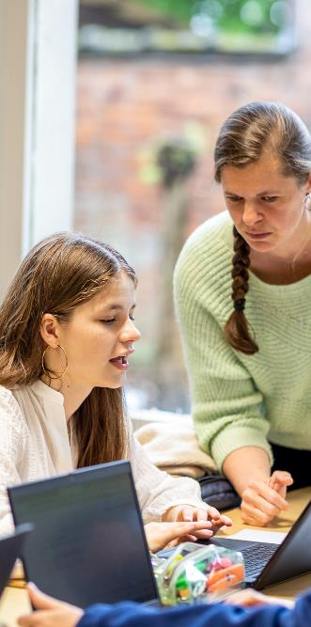
Wanneer krijg je de resultaten?
Je kind krijgt de resultaten eind juni, via de school.
Onze school houdt wel/niet rekening met de resultaten.
[vermeld als school hier hoe je omgaat met de toetsresultaten]

Slide 14
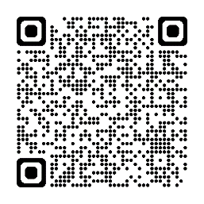
Meer informatie?
Surf naar www.vlaanderen.be/vlaamse-toetsen-leerlingen-ouders

